Slide 1





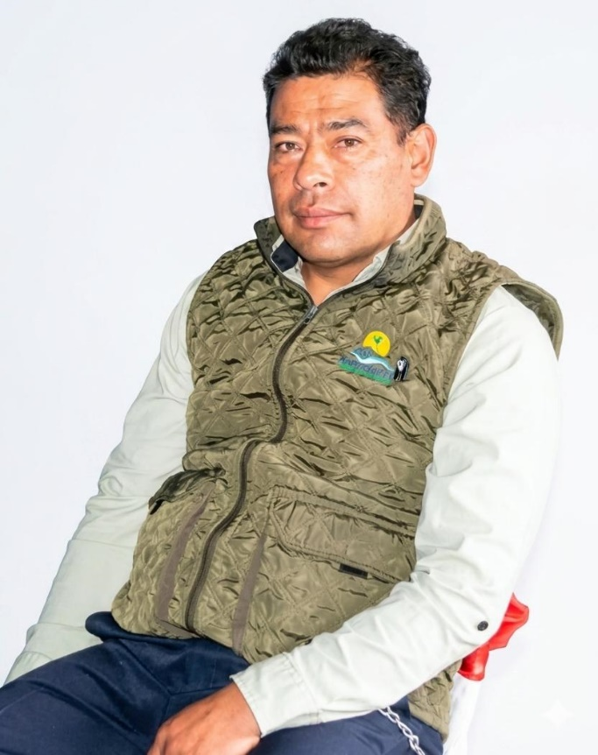

RENDICIÓN DE CUENTAS
ENERO - DICIEMBRE
2025
COMISIÓN DE OBRAS PÚBLICAS
E INTEGRACIÓN VIAL
SR. BAYARDO SANTACRUZ

Slide 2
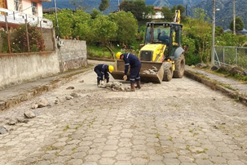
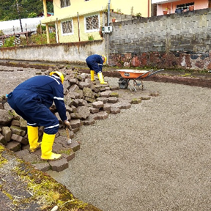
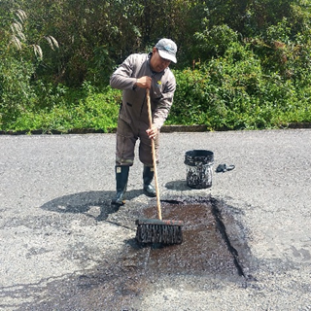
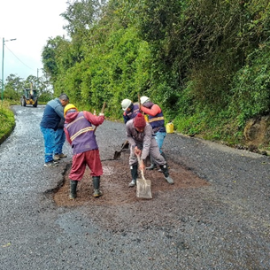
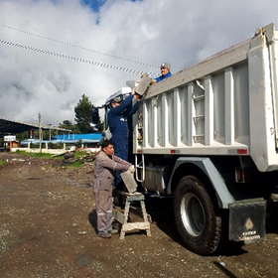
COMISIÓN DE INTEGRACIÓN VIAL
Se ejecutaron acciones orientadas al mejoramiento de la vialidad, tales como:
  Bacheo de la vía antigua hacia la laguna.
  Bacheo de la vía Papallacta – Pifo, en coordinación con Termas de Papallacta, MTOP y el Gobierno Parroquial de Pifo.
  Adoquinamiento de la calle Camilo Cahuatijo.

Slide 3
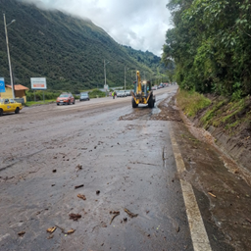
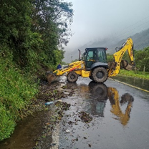
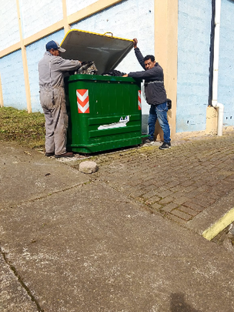
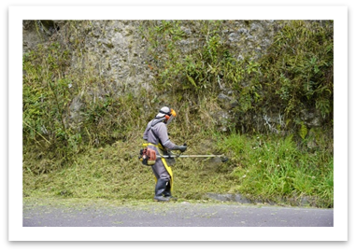
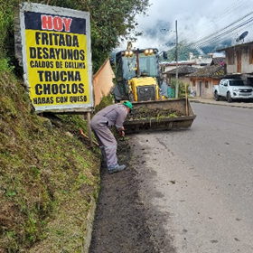
COMISIÓN DE INTEGRACIÓN VIAL
Se ejecutaron acciones orientadas a la atención de eventos naturales, como:
  Limpieza de derrumbes y deslaves en sectores como Chalpi Chico y Terjamanco.
Y al mejoramiento y adecuación de espacios públicos, a través de:
  Retiro de escombros y malezas en las calles principales de la parroquia.
  Inspección de los contenedores de basura instalados en los barrios.

Slide 4
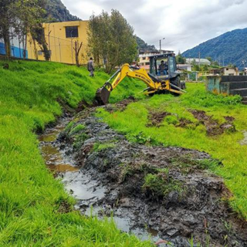
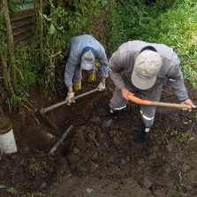
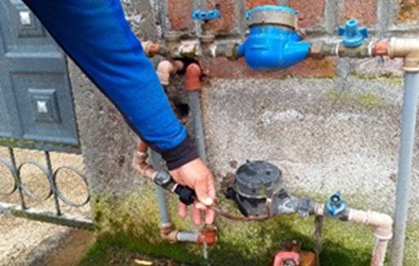
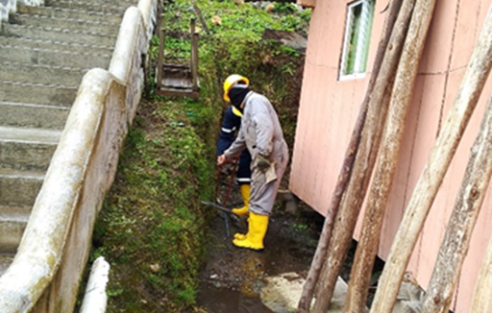
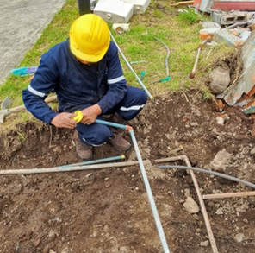
COMISIÓN DE OBRAS PÚBLICAS
Se desarrollaron intervenciones para mejorar el sistema de agua, destacando:
  Reparación de tuberías de agua caliente y agua fría.
  Cambio de llaves de paso y culminación de la caja de revisión.
  Supervisión e inspección de medidores de agua.
  Reubicación de medidores de agua caliente en casos particulares para mejorar el servicio.
  Limpieza del colector de agua pluvial y de cunetas de drenaje.

Slide 5
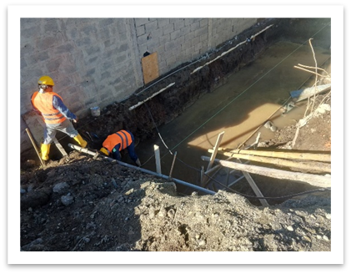
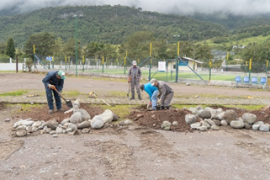
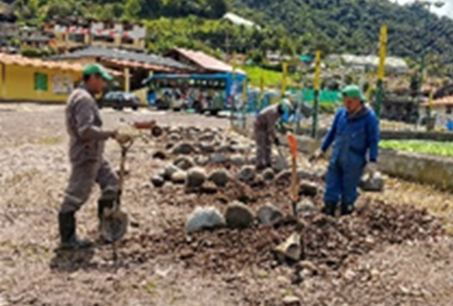
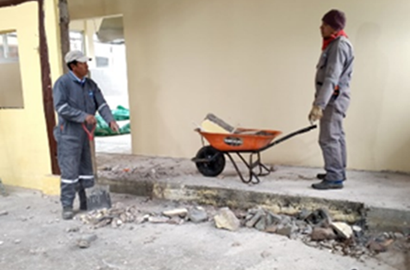
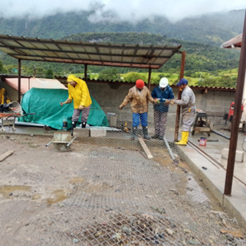
COMISIÓN DE OBRAS PÚBLICAS
Apoyo en el mejoramiento y adecuación del Complejo Santa Catalina, ejecutando actividades como:
  Fiscalización del avance de obra.
  Colocación de tuberías para el cruce de instalaciones eléctricas y de agua en la ampliación.
  Colocación del portón y malla en la nueva cocina
  Descarga de materiales destinados al cerramiento de la bombona de gas, y el cambio de cubierta en la bodega.
  Mantenimiento del parqueadero.
  Trabajos de reparación en la tubería de agua caliente.

Slide 6
COMISIÓN DE OBRAS PÚBLICAS
Mantenimiento y limpieza de áreas verdes:
  Se ejecutaron labores de limpieza y mantenimiento, como corte de maleza, poda de árboles y fumigación con matamalezas en los espacios verdes de la parroquia.
  Se participó activamente en las mingas comunitarias en distintos sectores de la parroquia.

Slide 7
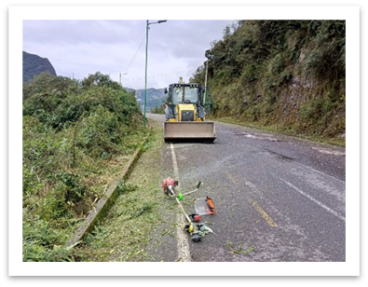
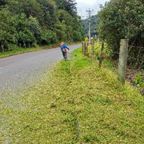
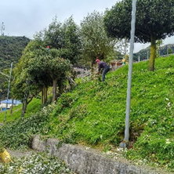
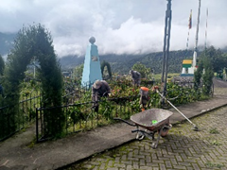
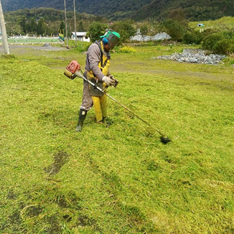
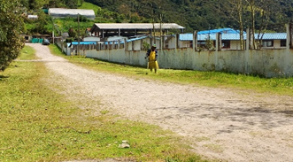
Vía antigua
Vía principal
Parque La Roca
Tenencia P.
Oficina GADPR-P
Escuela General QuisQuis

Slide 8
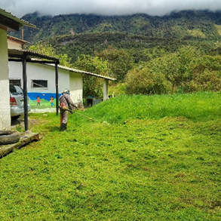
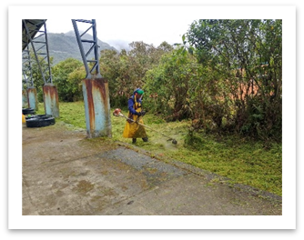
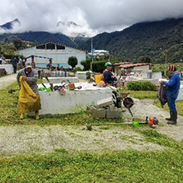
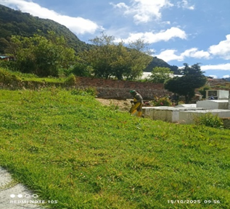
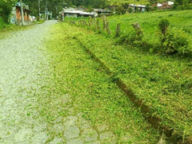
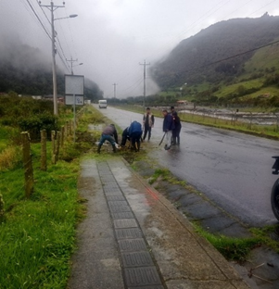
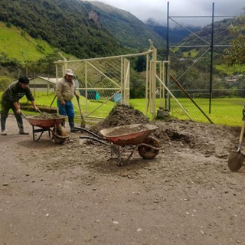
Subcentro de Salud
Antiguo colegio
Cementerio
Cementerio
Barrios

Slide 9
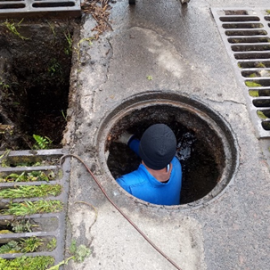
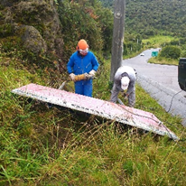
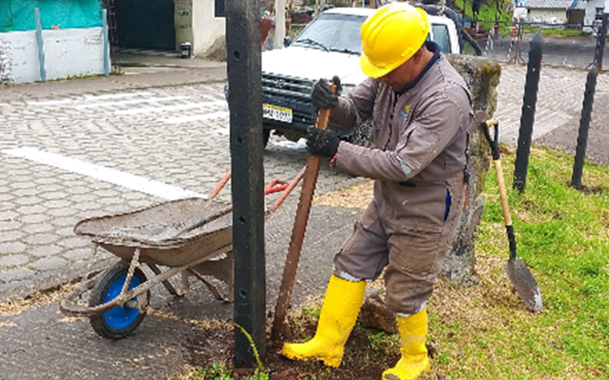
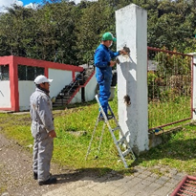
COMISIÓN DE OBRA PÚBLICA
Se ejecutaron trabajos de mantenimiento, tales como:
  Cambio de tapas de llaves de paso en el adoquinado de la calle Carlos Páez.
  Instalación de postes para cerramiento perimetral frente a la Escuela General Quisquis.
  Mantenimiento de señalética.
  Pintura y soldadura del portón de la estación del Cuerpo de Bomberos.

Slide 10
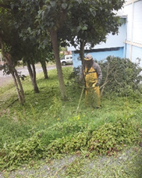
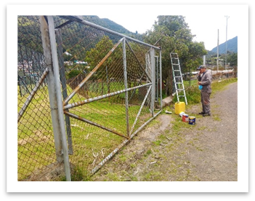
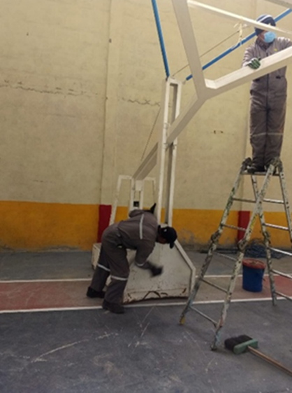
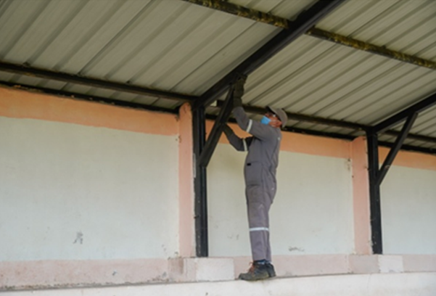
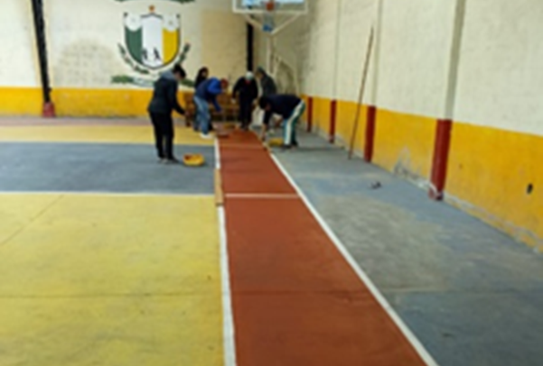
COMISIÓN DE OBRA PÚBLICA
Se realizaron trabajos de mantenimiento y adecuación en infraestructura deportiva y recreativa, como:
  Pintura del portón y graderíos del estadio Hernán Tituaña, en coordinación con la Liga Deportiva Parroquial.
  Pintura del piso del coliseo y de los aros de básquet.
  Limpieza y cambio de canaletas del coliseo.
  Corte de hierba y limpieza de malezas en el parque infantil.

Slide 11
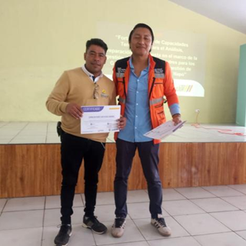
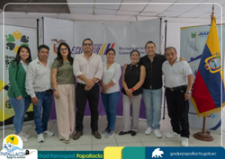
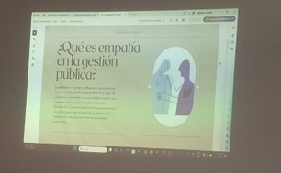
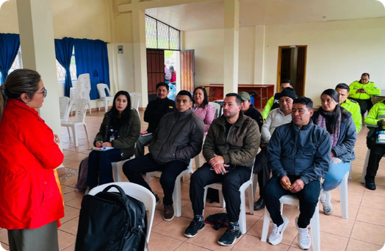
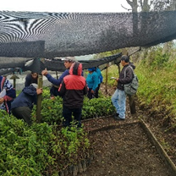
CAPACITACIONES
Se participó en las siguientes capacitaciones:
  Taller de fortalecimiento organizado por la Secretaría Nacional de Gestión de Riesgos, enfocado en análisis, respuesta y recuperación ante desastres.
  Capacitación sobre viveros en San Francisco de Churoloma.
  Capacitación para el proceso de rendición de cuentas año 2024.
  Taller de análisis de inseguridad en los barrios de la parroquia.
  Capacitación “Liderazgo en el sector público” dictada por el Instituto Universitario Cordillera.

Slide 12
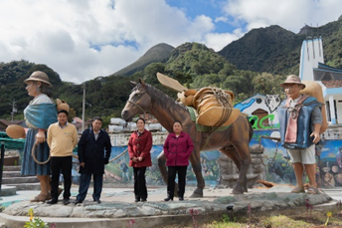
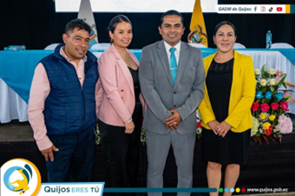






DELEGACIONES Y EVENTOS
  Pregón y desfile cívico por el aniversario de Quijos
  Sesión solemne provincialización de Napo
  Asistencia a la sesión No. 100 de consejo en la ciudad de Baeza
  Entrega de ayuda humanitaria en Quinindé
  Sesión solemne por los 65 años de parroquialización de Oyacachi
  Sesión solemne por los 466 años de fundación de Baeza
  Sesión solemne por los 37 años de cantonización de El Chaco
  Evento de Vinculación de Proyectos para Papallacta

Slide 13







DELEGACIONES Y EVENTOS
  Asistencia a la rendición de cuentas 2024
  Participación en el encuentro cultural, deportivo y de capacitación en Puerto Napo.
  Viaje al Tena para el encuentro “Impulso Digital para Comunidades Rurales”
  Pregón de fiestas de la parroquia 2025
  Asistencia al evento navideño del GAD Provincial del Napo
  Asistencia al evento de integración y trabajo en equipo
  Apoyo en la logística del evento Trail Running

Slide 14







APOYO A OTRAS COMISIONES
Se brindó apoyo y acompañamiento a las demás comisiones, en actividades como:
  Taller de resina epóxica
  Foro "Productivamente Mujeres: Diferentes pero Completas"
  Entrega de equipos a las asociaciones productivas
  Ballet Folklórico Papallacta en el concurso en la ciudad del Tena y en la presentación en Sumaco.
  Gira del campamento vacacional.
  Adultos mayores a la parroquia de Oyacachi.
  Apoyo con el motocultor en el sector Valle del Tambo

Slide 15





COORDINACIÓN INTERINSTITUCIONAL
Se participó en reuniones técnicas, como:
  Reunión con consultores para el manejo del Centro de Comercialización de Papallacta.
  Reunión con directores del GAD Provincial de Napo (obras públicas, planificación, participación ciudadana y jurídico).
  Acompañamiento a técnicos de EPMAPS y del GAD Municipal de Quijos en recorridos para el proyecto de alcantarillado.
  Participación en verificaciones técnicas para el sector Valle del Tambo.
  Acompañamiento a la suscripción de convenio con ISMAC Instituto Superior Tecnológico en Tumbaco.

Slide 16





SESIONES ORDINARIAS Y EXTRAORDINARIAS
Se participó activamente en 20 sesiones ordinarias (No.39-62) y 2 sesiones extraordinarias (No.08-09), para atender juntos con los compañeros temas relevantes como:
  Planificación y normativa: resoluciones administrativas del GADPR-P para fortalecer la gestión institucional.
  Gestión social: Convenios con el MIES para atención a adultos mayores “Envejeciendo Juntos”
  Desarrollo turístico: Convenio con Ecoluz S.A. para el fortalecimiento del turismo.
  Proyectos culturales y productivos: Proyecto “Papallacta Relaja tus Sentidos 2025” para el impulso cultural, turístico y económico.
  Planificación y presupuesto: Aprobación del POA y presupuesto 2026 como base para la gestión futura.

